Slide 1
Integration Flow Challenge
Bruno de Proença Campos
Set/2023

Slide 2
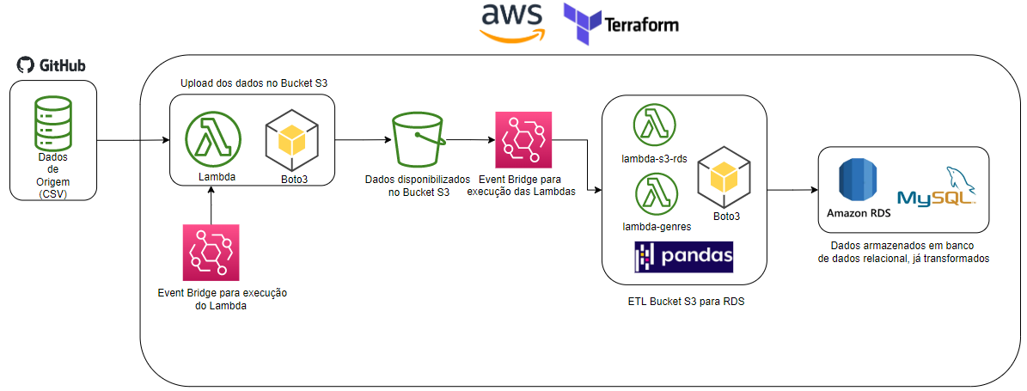
Arquitetura de Solução
Set/2023

Slide 3
Tecnologias Utilizadas
Linguagens:
Python | Pandas
JSON
SQL
IDEs:
Visual Studio Code
Jupyter Notebook
Ferramentas:
Terraform
Trello
GitHub
Draw.io
ChatGPT
Serviços AWS:
Event Bridge
Lambda
RDS MySQL
S3
Secret Manager
IAM | Roles | Policy
SGBD:
MySQL Workbench
SO:
Windows 10
Powershell
Set/2023

Slide 4
A seguir algumas imagens…

Slide 5
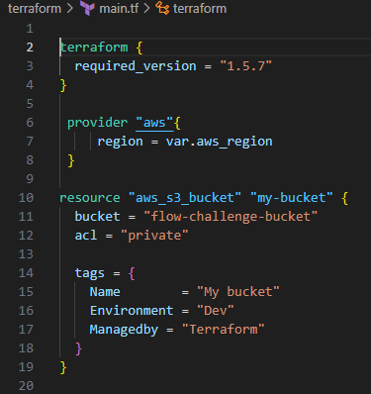
Script Terraform para Criação de Bucket S3 na AWS
Set/2023

Slide 6
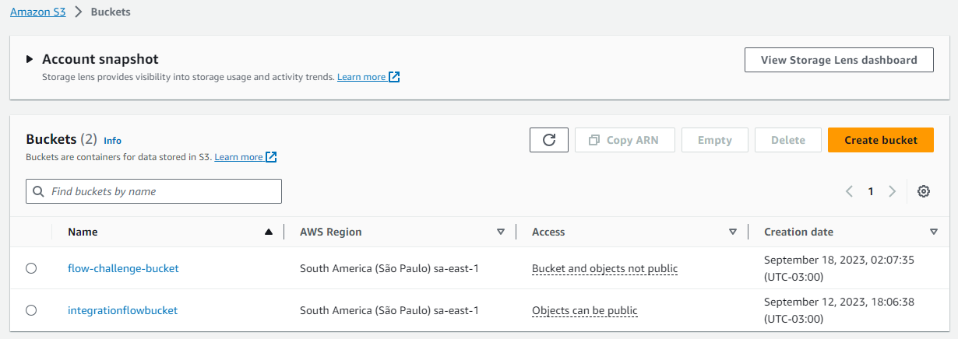
Bucket S3 “flow-challenge-bucket” criado pelo Terraform

Slide 7
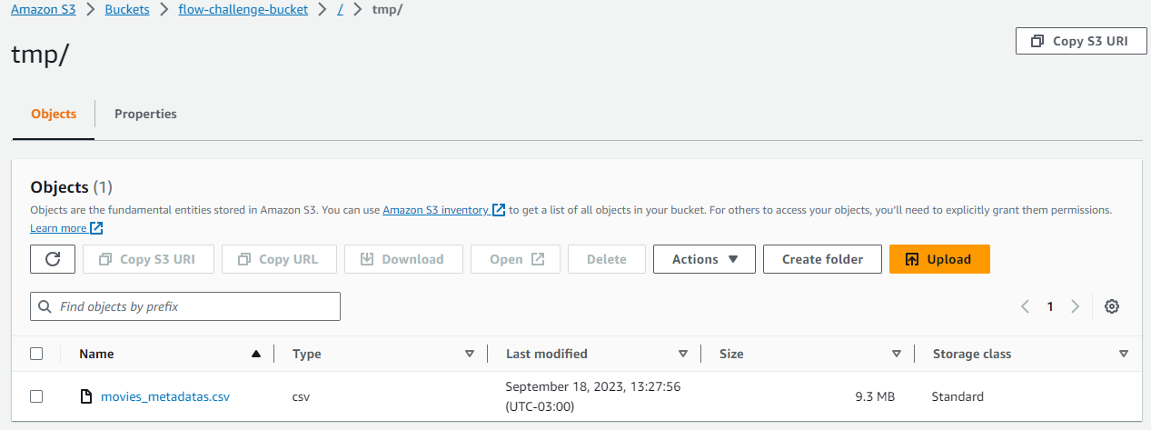
Arquivo gerado dentro do Bucket S3 “flow-challenge-bucket” através da lambda_source_s3

Slide 8
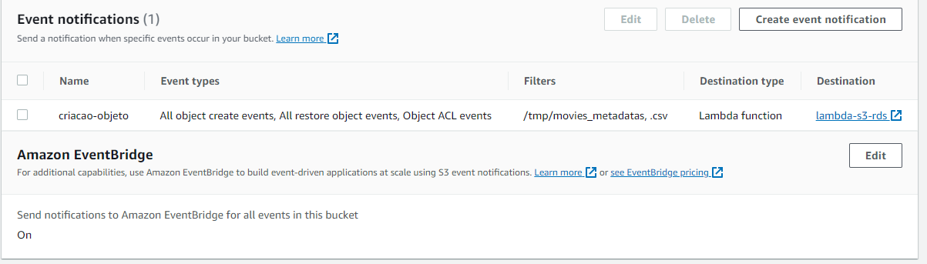
Event notification configurada no Bucket S3 “flow-challenge-bucket” para inicializar a lambda_s3_rds

Slide 9
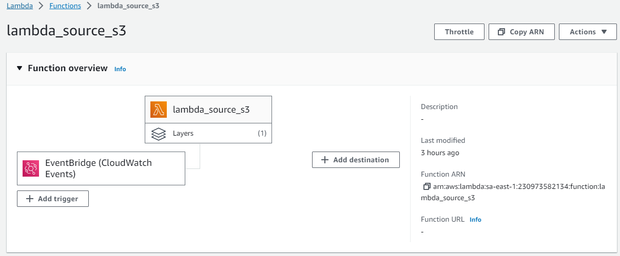
Lambda responsável por transferir o arquivo csv do github para o Bucket S3 “flow-challenge-bucket”

Slide 10
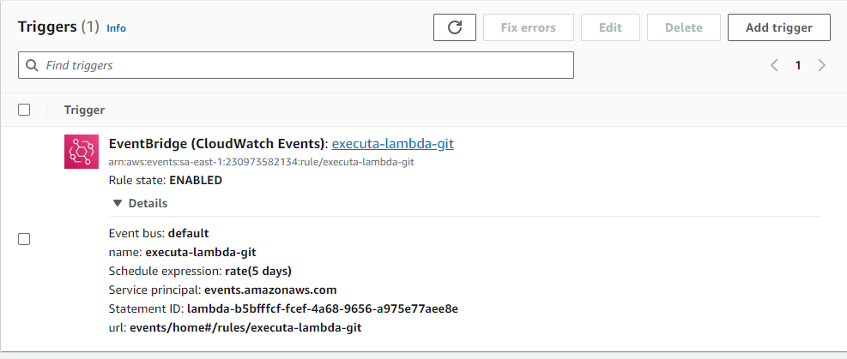
EventBridge responsável por schedular a execução da Lambda responsável por transferir o arquivo csv do github para o Bucket S3 “flow-challenge-bucket”

Slide 11
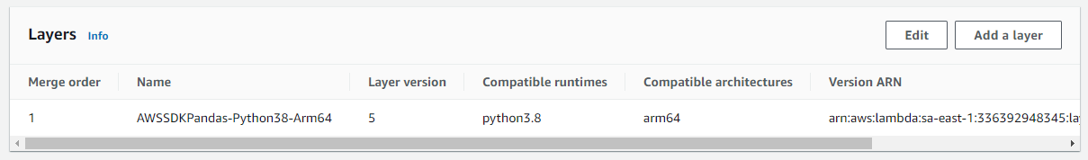
Layer da Lambda responsável por transferir o arquivo csv do github para o Bucket S3 “flow-challenge-bucket”

Slide 12
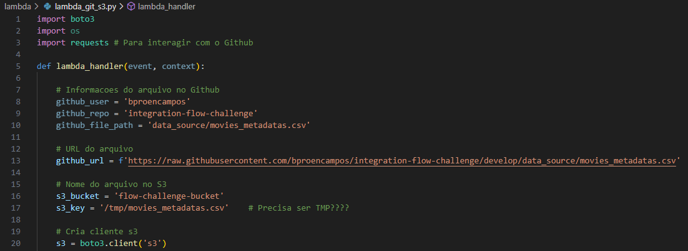
Parte 1 do código da Lambda responsável por transferir o arquivo csv do github para o Bucket S3 “flow-challenge-bucket”

Slide 13
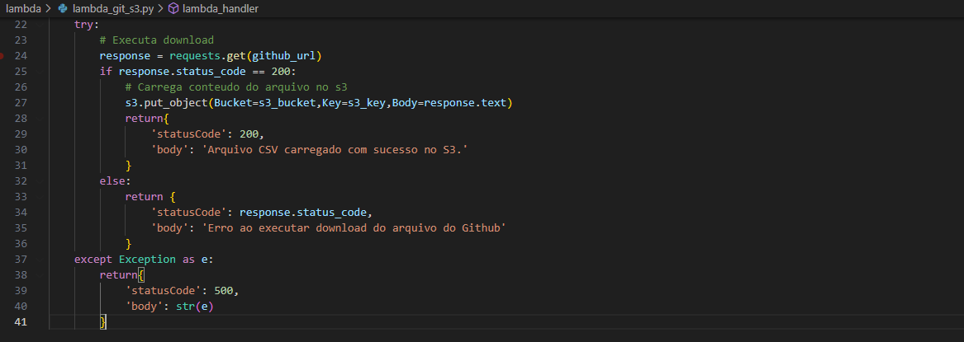
Parte final do código da Lambda responsável por transferir o arquivo csv do github para o Bucket S3 “flow-challenge-bucket”

Slide 14
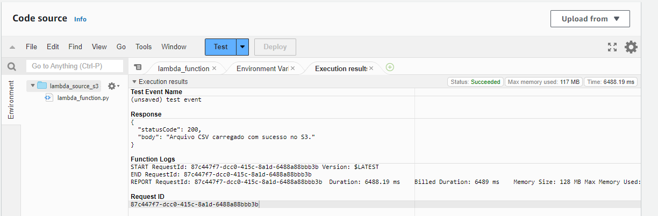
Término de execução da Lambda responsável por transferir o arquivo csv do github para o Bucket S3 “flow-challenge-bucket”

Slide 15
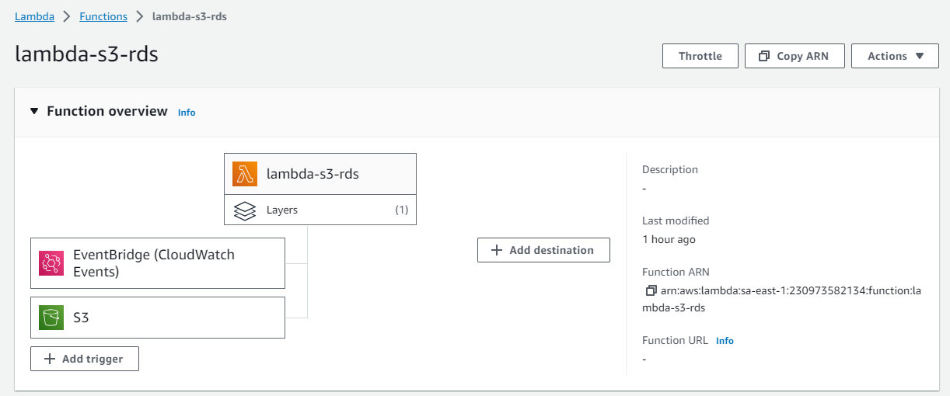
Lambda responsável por extrair o arquivo csv do “flow-challenge-bucket” executar a transformação e criar a tbl_movies harmonizada no AWS RDS

Slide 16
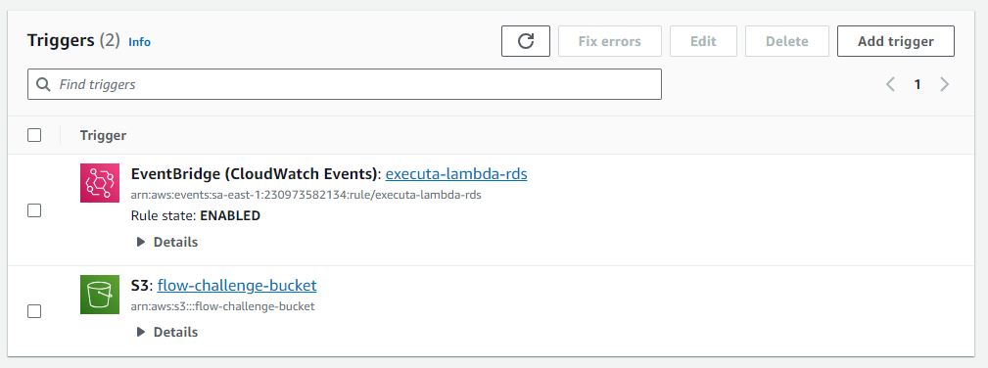
EventBridge criado para ativar a Lambda assim que o arquivo de origem csv é disponibilizado no Bucket S3

Slide 17
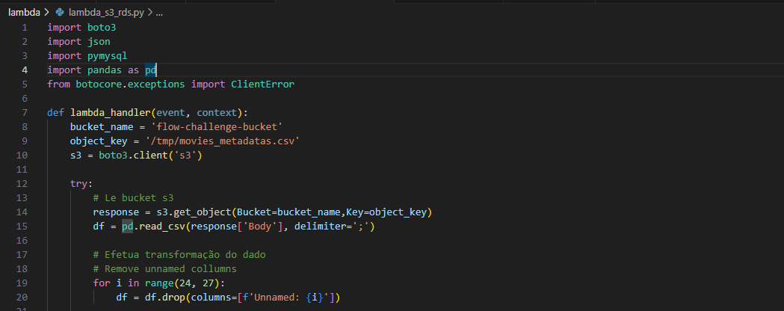
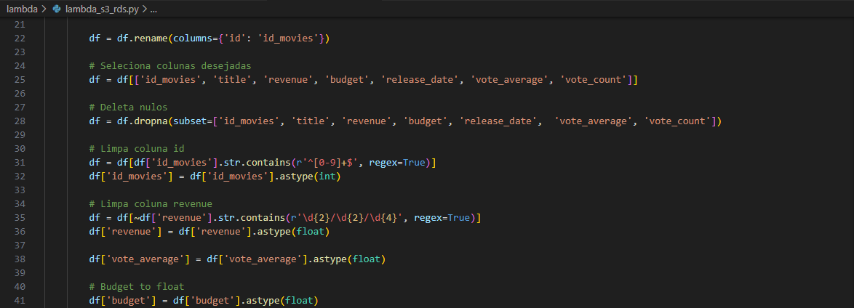

Slide 18
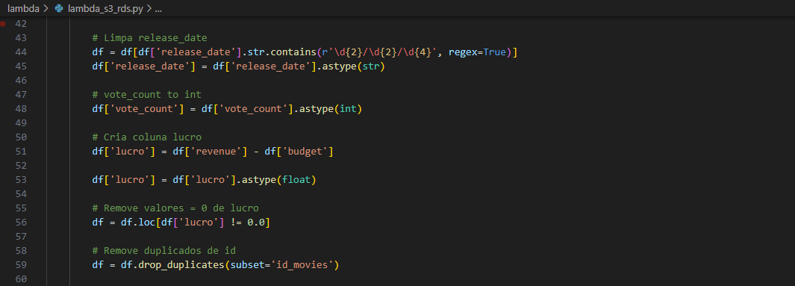
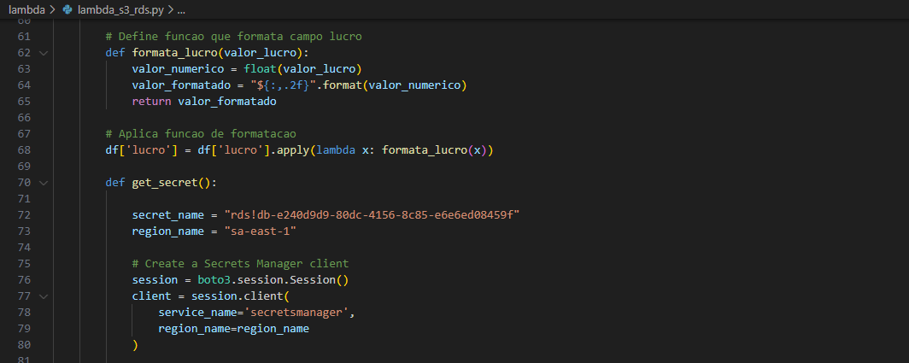

Slide 19
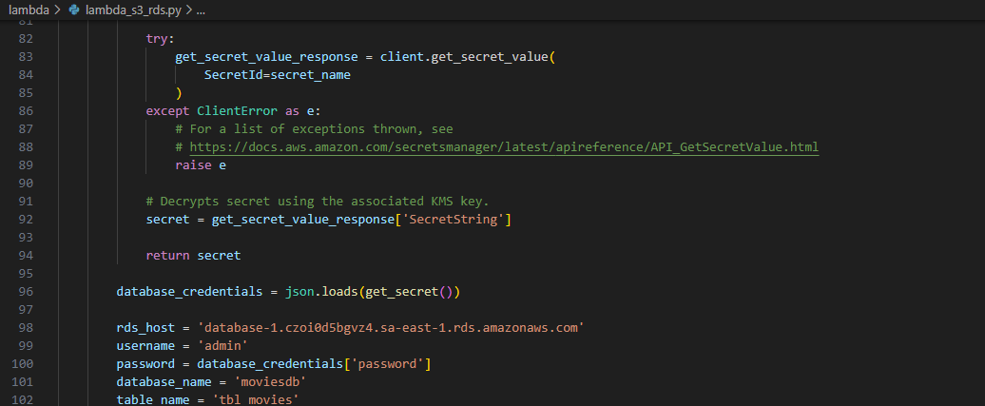
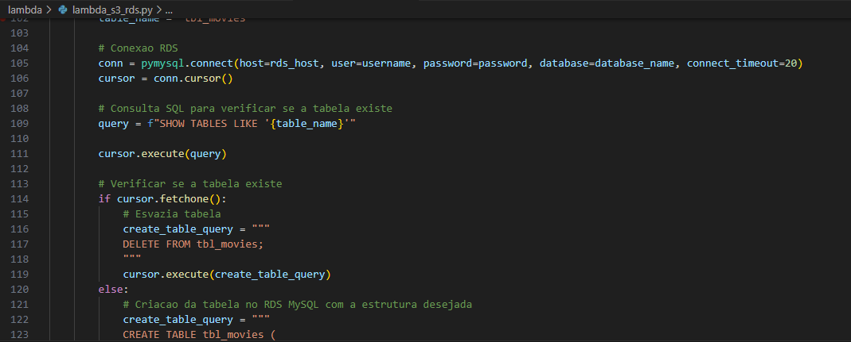

Slide 20
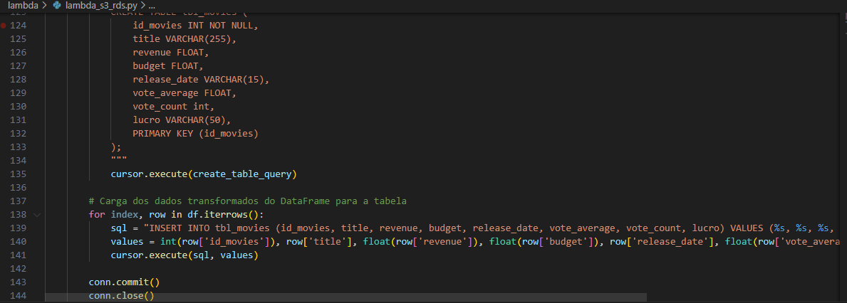
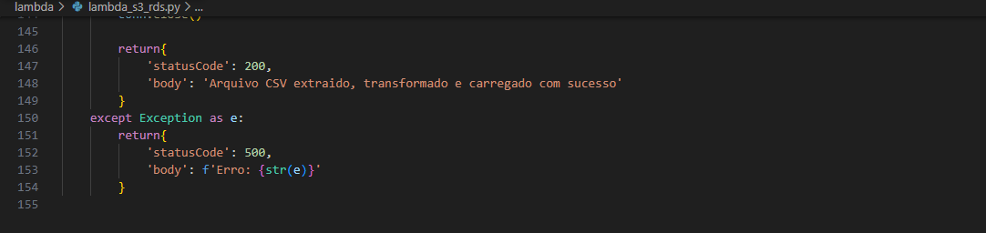

Slide 21
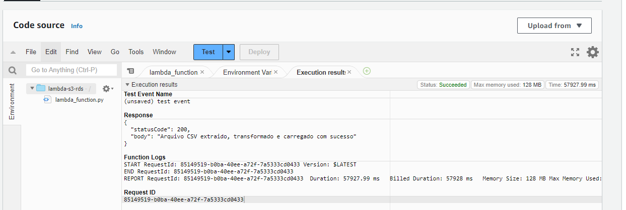
Término da Lambda responsável por extrair o arquivo csv do “flow-challenge-bucket” executar a transformação e criar a tbl_movies harmonizada no AWS RDS

Slide 22
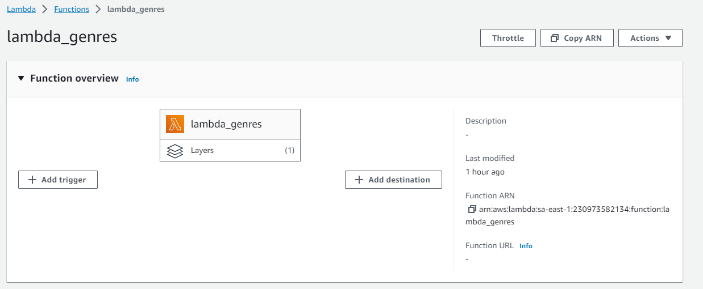
Lambda responsável por extrair o arquivo csv do “flow-challenge-bucket” executar a transformação e criar a tbl_genres harmonizada no AWS RDS

Slide 23
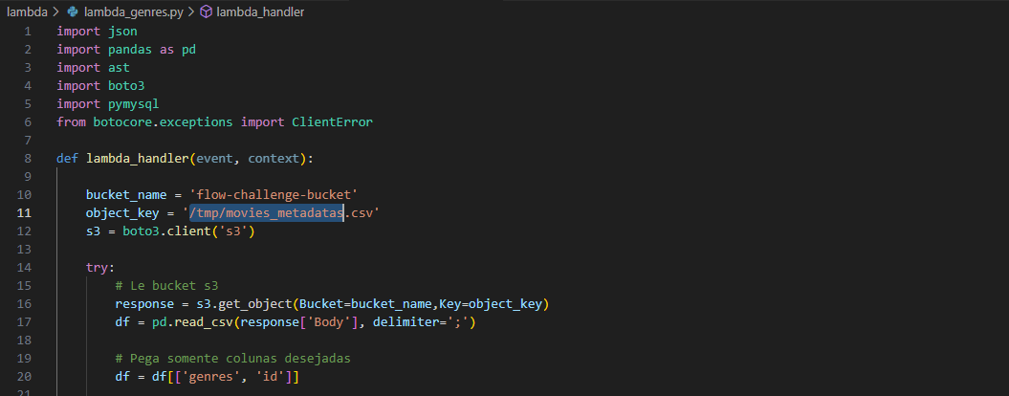
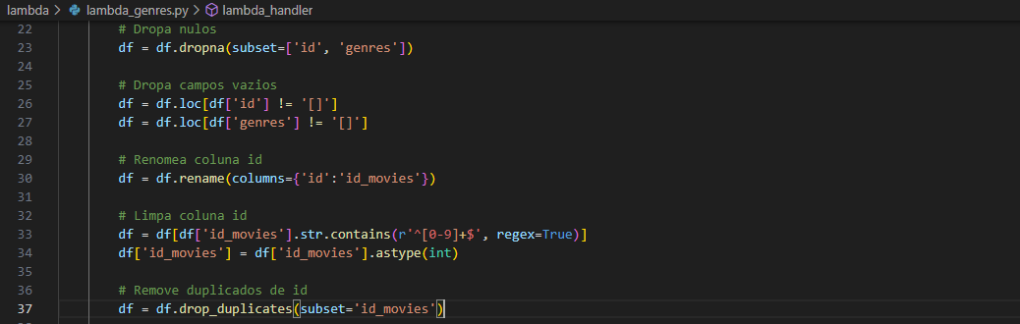

Slide 24
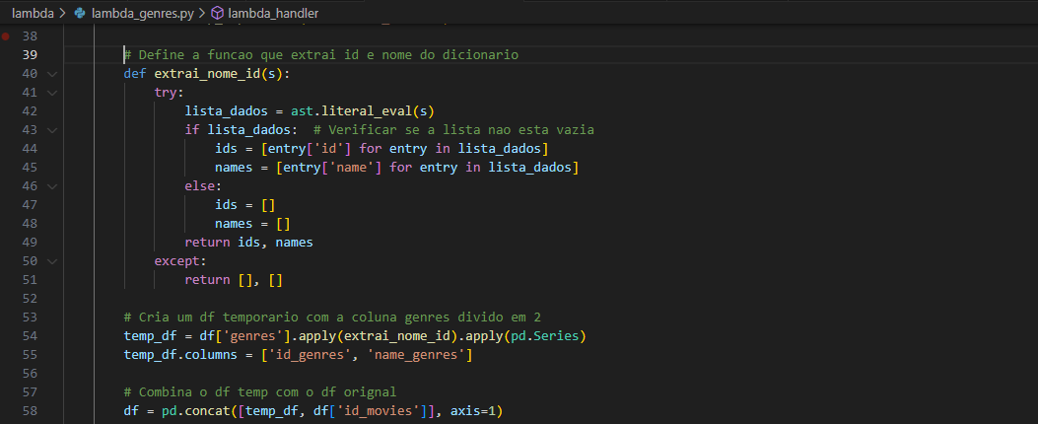
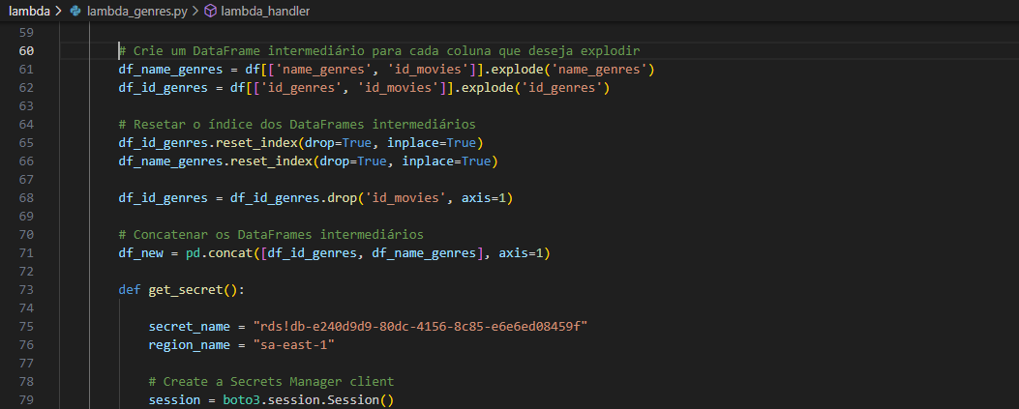

Slide 25
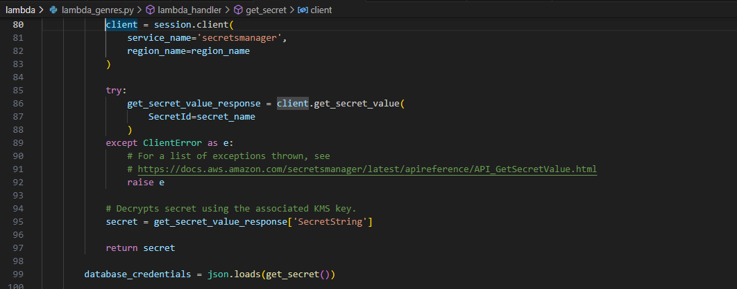
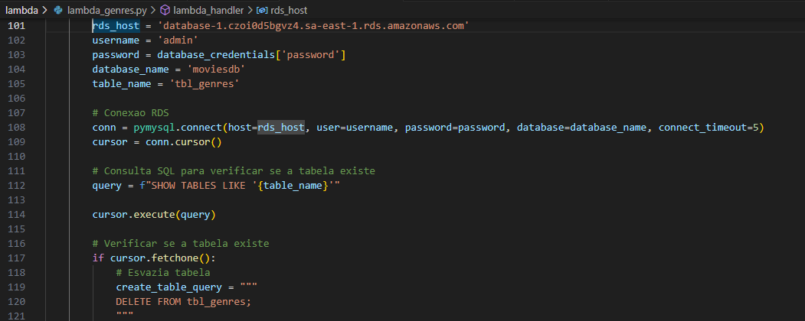

Slide 26
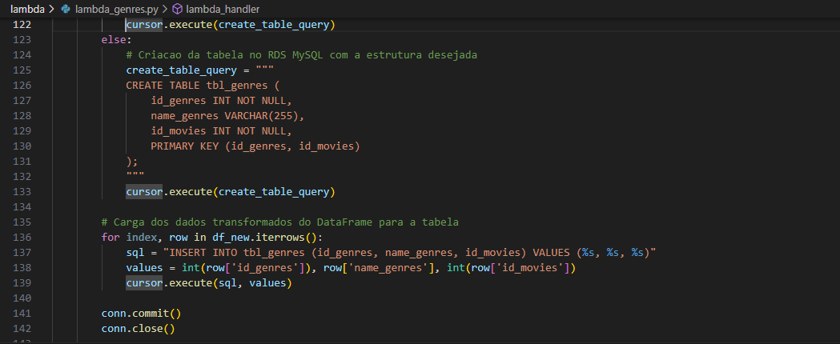
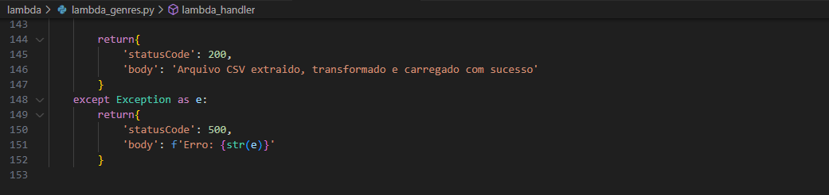

Slide 27
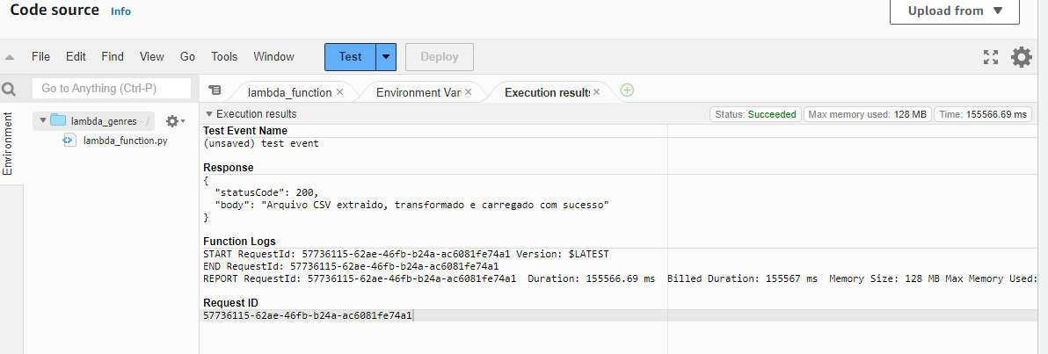
Término da lambda responsável por extrair o arquivo csv do “flow-challenge-bucket” executar a transformação e criar a tbl_genres harmonizada no AWS RDS

Slide 28
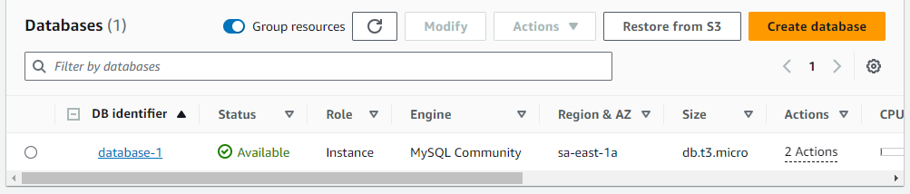
Instância AWS RDS MySQL provisionada

Slide 29
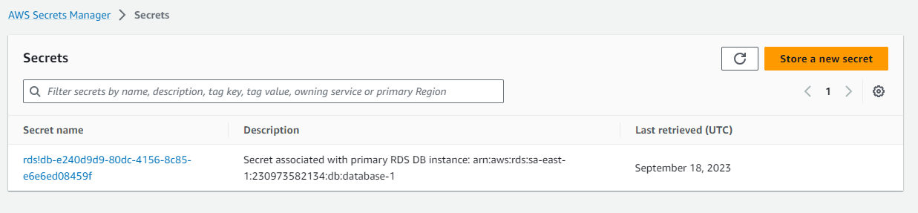
Secret Manager que guarda credenciais de acesso à instância AWS RDS MySQL

Slide 30
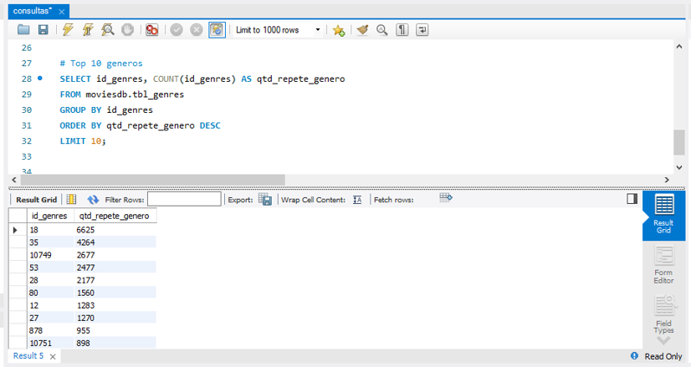

Slide 31
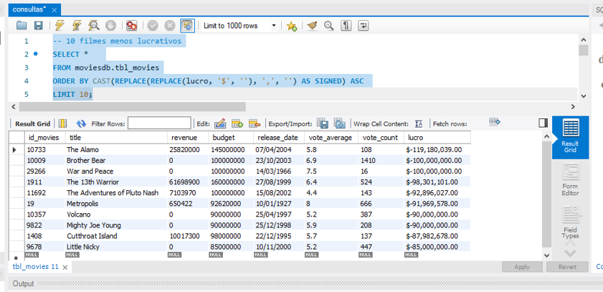

Slide 32
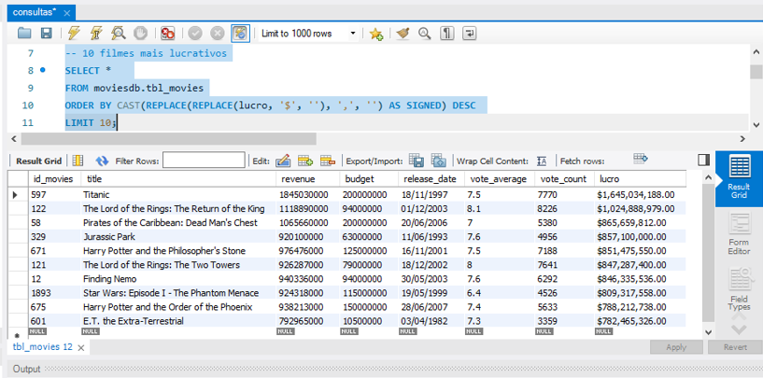

Slide 33
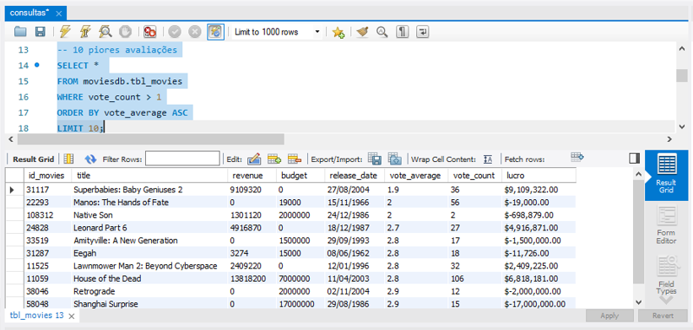

Slide 34
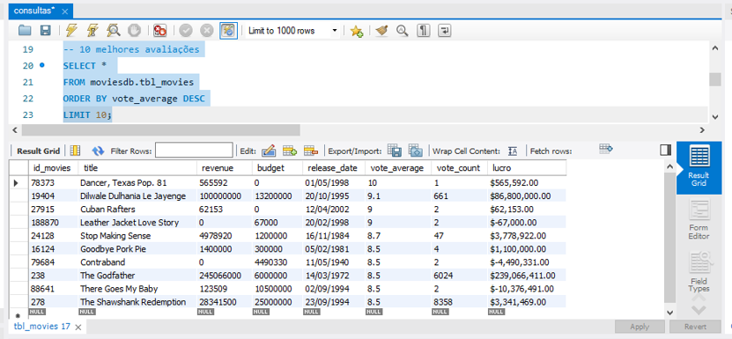

Slide 35
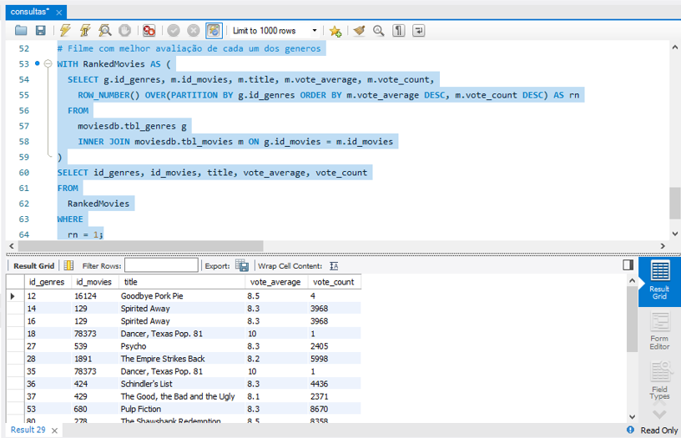

Slide 36
Links Importantes
https://github.com/bproencampos/integration-flow-challenge
https://trello.com/b/kUgaKC7Z/integration-flow-challenge
Set/2023

